Slide 1
REGLAREA DEBITULUI ŞI A TEMPERATURII UNUI MATERIAL GRANULAR
Șimonca Darius
Grupa 30133/2
2024-2025

Slide 2
Introducere
Obiectivul proiectului
Realizarea unui sistem automat pentru reglarea debitului și temperaturii unui material granular, cu performanțe optime în regim industrial.
Ce presupune proiectul
Modelarea componentelor sistemului și proiectarea buclelor de reglare, aplicând structuri clasice și în cascadă.
Metode utilizate
Au fost aplicate și comparate toate metodele principale de proiectare a regulatoarelor: analitice (poli-zerouri), frecvențiale, cu margini impuse, cvasioptime și control predictiv, pentru a obține performanțe cât mai bune.

Slide 3
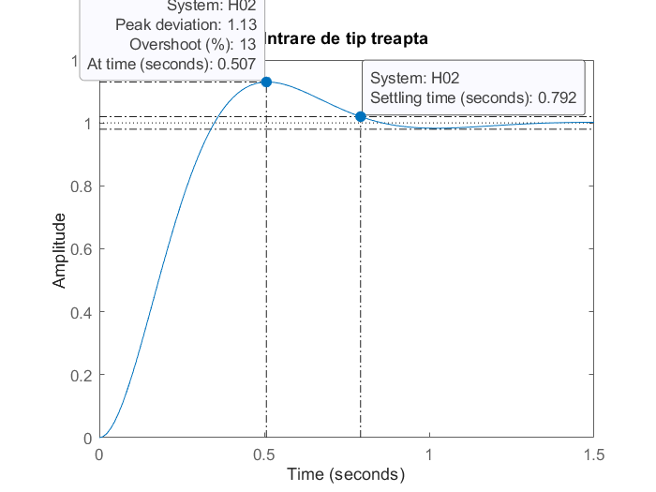
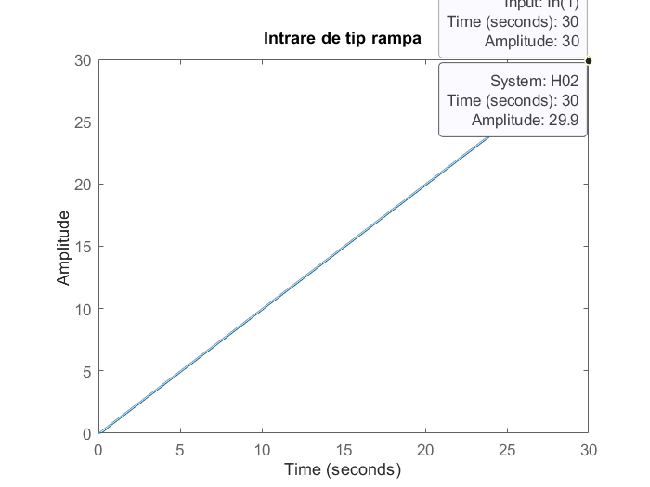
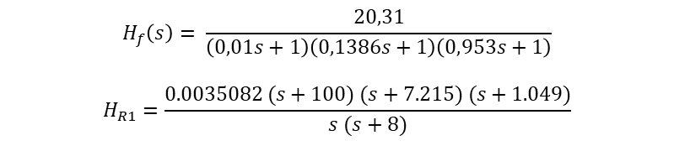
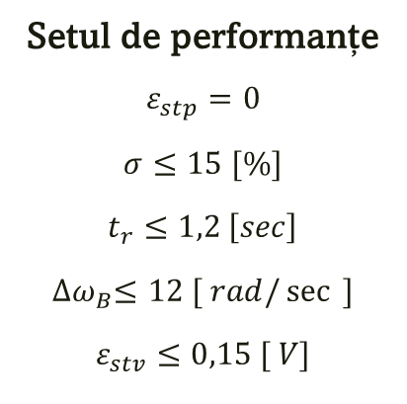
1.2. CALCULUL REGULATORULUI HR1(s) PENTRU CAZUL SISTEMULUI ECHIVALENT DE ORDINUL DOI NECORECTAT
$$H_{f}\left(s\right)= \frac{20,31}{\left(0,01s+1\right)\left(0,1386s+1\right)\left(0,953s+1\right)}$$
$$H_{R1}=\frac{0.0035082 (s+100) (s+7.215) (s+1.049)}{s (s+8)}$$
Setul de performanțe
$$ε_{stp}=0$$
$$σ≤15 [\%]$$
$$t_{r}≤1,2 \left[sec\right]$$
$${∆ω}_{B}≤12 [ rad/\sec{ ]}$$
$$ε_{stv}≤0,15 [ V]$$
Răspunsurile sistemului închis la intrare de tip treaptă și rampă unitară sunt :

Slide 4
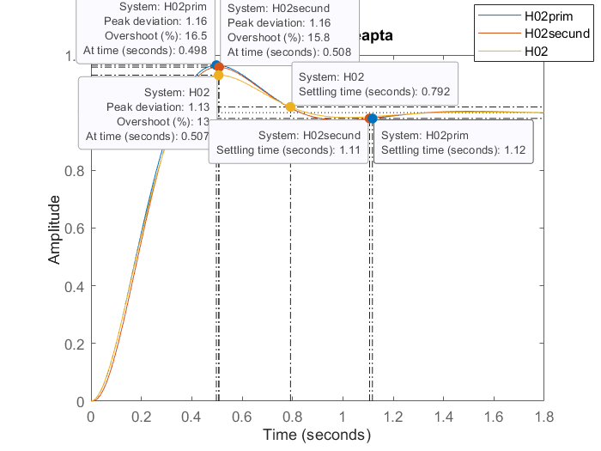
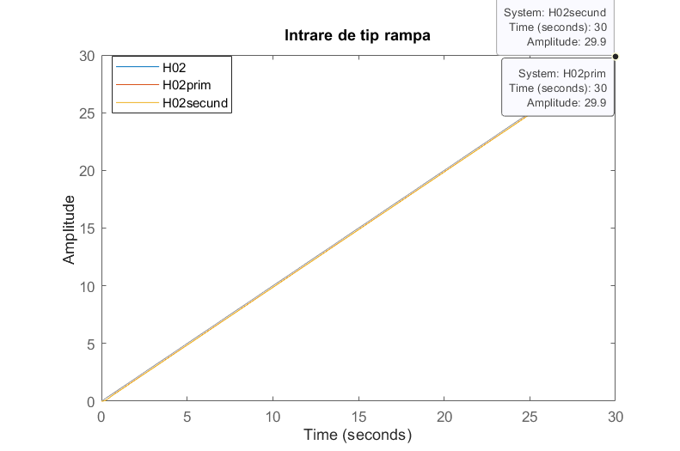
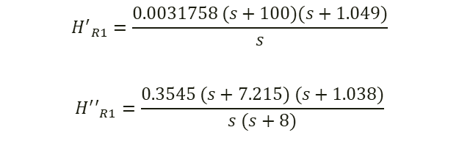
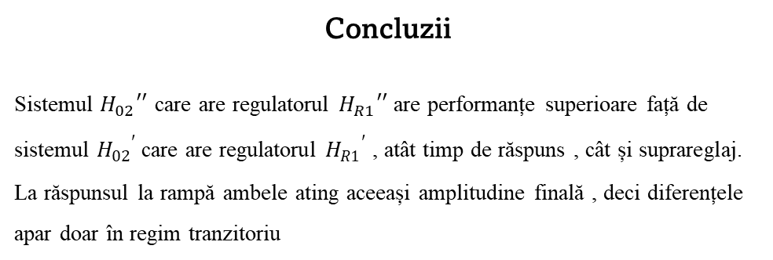
Forma regulatorului H_{R1}(s) este prea complicată, motiv pentru care se operează unele simplificări pentru ca relaţia obţinută să fie de forma unor regulatoare tipizate:
Concluzii
Sistemul ${H_{02}}^{′′}$ care are regulatorul ${H_{R1}}^{′′}$ are performanțe superioare față de sistemul ${H_{02}}^{′}$care are regulatorul ${H_{R1}}^{′}$ , atât timp de răspuns , cât și suprareglaj. La răspunsul la rampă ambele ating aceeași amplitudine finală , deci diferențele apar doar în regim tranzitoriu
$${H^{′}}_{R1}=\frac{0.0031758 (s+100)(s+1.049)}{s}$$
$${H^{′}′}_{R1}=\frac{0.3545 (s+7.215) (s+1.038)}{s (s+8)}$$

Slide 5
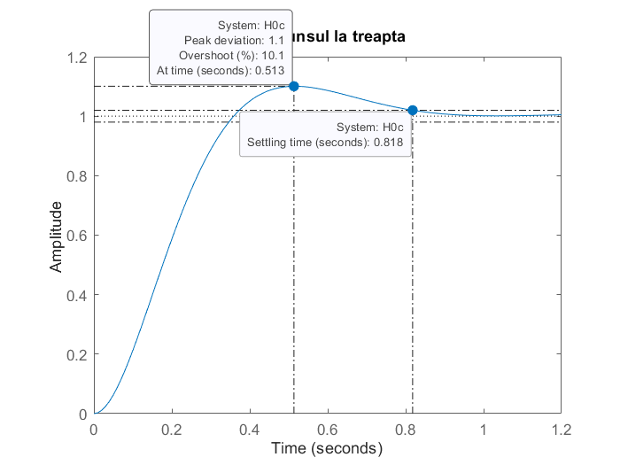
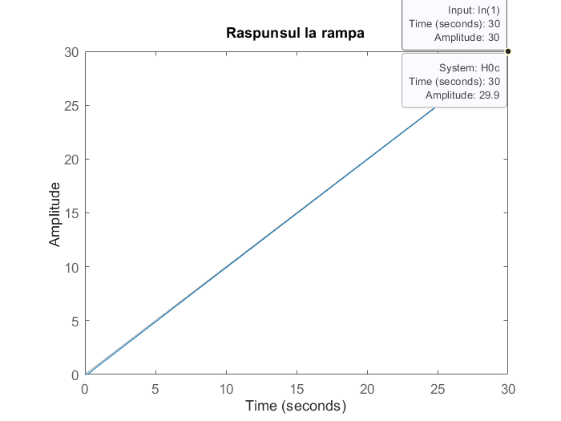
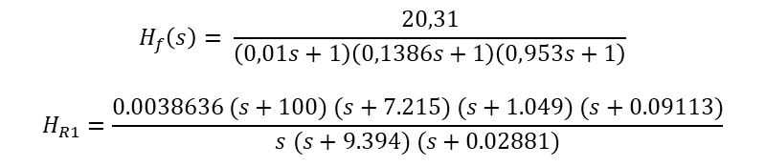
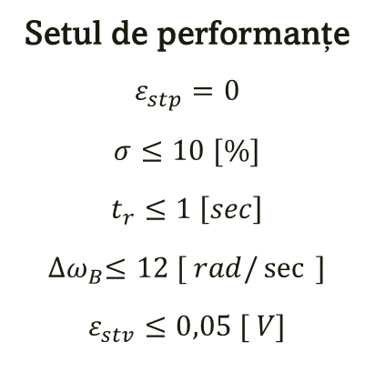
1.3. CALCULUL REGULATORULUI H_{R2} PENTRU CAZUL SISTEMULUI DE ORDINUL DOI CORECTAT (CORECTIA CU DIPOL)
$$H_{f}\left(s\right)= \frac{20,31}{\left(0,01s+1\right)\left(0,1386s+1\right)\left(0,953s+1\right)}$$
$$H_{R1}=\frac{0.0038636 (s+100) (s+7.215) (s+1.049) (s+0.09113)}{s (s+9.394) (s+0.02881)}$$
Setul de performanțe
$$ε_{stp}=0$$
$$σ≤10 [\%]$$
$$t_{r}≤1 \left[sec\right]$$
$${∆ω}_{B}≤12 [ rad/\sec{ ]}$$
$$ε_{stv}≤0,05 [ V]$$
Răspunsurile sistemului închis la intrare de tip treaptă și rampă unitară sunt :

Slide 6
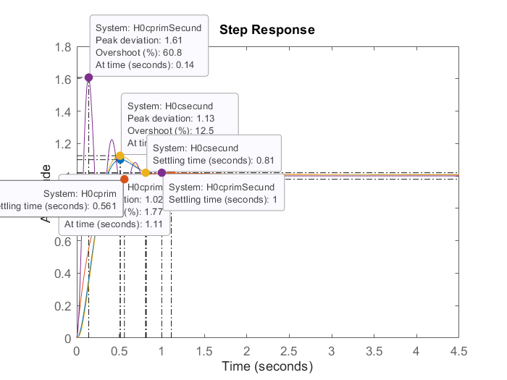
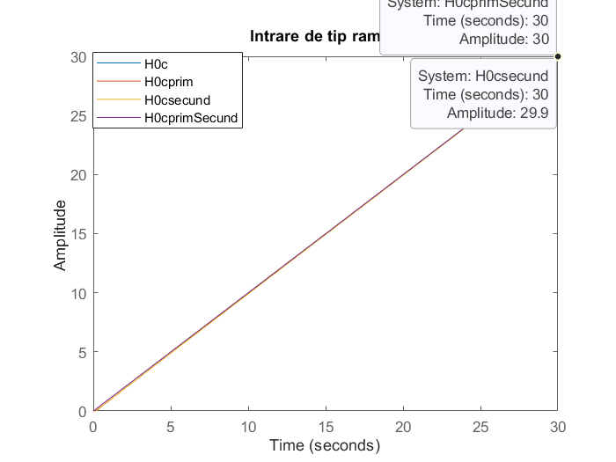
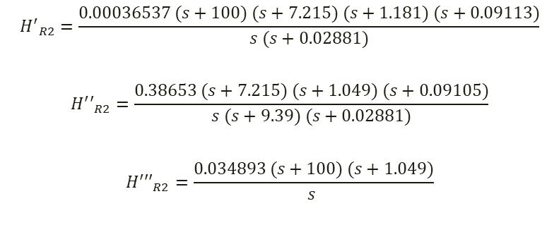
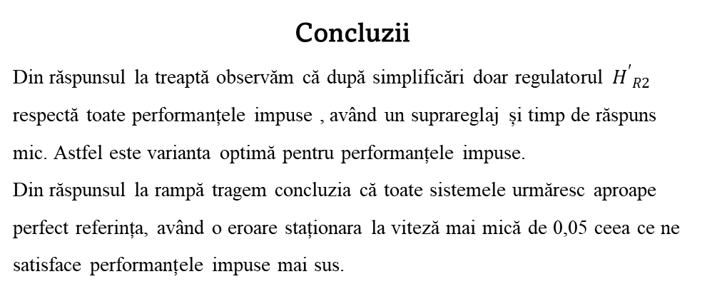
Forma regulatorului H_{R2}(s) este prea complicată, motiv pentru care se operează unele simplificări pentru ca relaţia obţinută să fie de forma unor regulatoare tipizate:
Concluzii
Din răspunsul la treaptă observăm că după simplificări doar regulatorul ${H^{′}}_{R2}$ respectă toate performanțele impuse , având un suprareglaj și timp de răspuns mic. Astfel este varianta optimă pentru performanțele impuse.
Din răspunsul la rampă tragem concluzia că toate sistemele urmăresc aproape perfect referința, având o eroare staționara la viteză mai mică de 0,05 ceea ce ne satisface performanțele impuse mai sus.
$${H^{′}}_{R2}=\frac{0.00036537 (s+100) (s+7.215) (s+1.181) (s+0.09113)}{s (s+0.02881)}$$
$${H^{′}′}_{R2}=\frac{0.38653 (s+7.215) (s+1.049) (s+0.09105)}{s (s+9.39) (s+0.02881)}$$
$${H^{′}′′}_{R2}=\frac{0.034893 (s+100) (s+1.049)}{s }$$

Slide 7
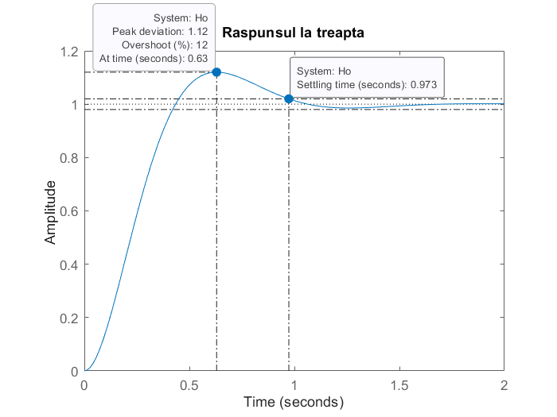
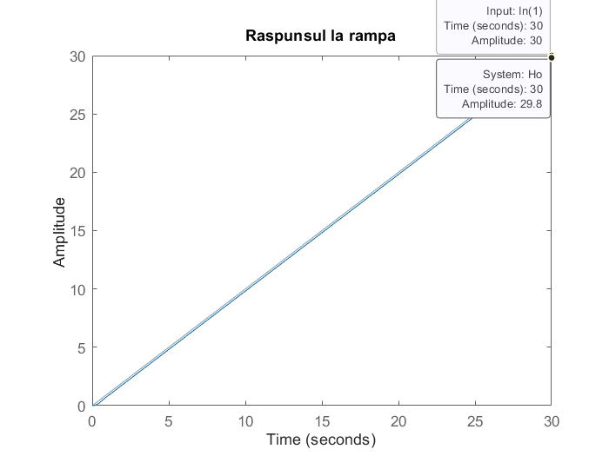

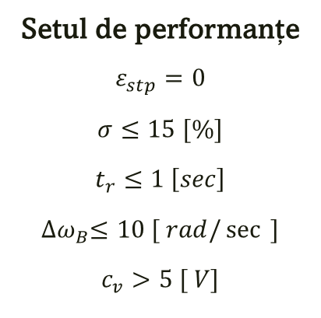
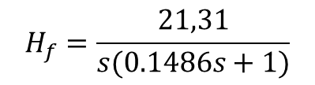
2. CALCULUL REGULATOARELOR PRIN METODE FRECVENŢIALE PE BAZA SISTEMULUI ECHIVALENT DE ORDINUL DOI 2.2. DETERMINAREA FACTORULUI (V_{R}) AL UNUI REGULATOR P
Setul de performanțe
$$ε_{stp}=0$$
$$σ≤15 [\%]$$
$$t_{r}≤1 \left[sec\right]$$
$${∆ω}_{B}≤10 [ rad/\sec{ ]}$$
$$c_{v}>5 [ V]$$
Răspunsurile sistemului în buclă închisă la intrare treaptă respectiv rampă unitară :
Regulatorul P
$$H_{R}= V_{R}=0,2523$$
Concluzie:
Pe baza răspunsurilor sistemului în buclă închisă la o intrare de tip treapta unitară, respectiv rampă , observăm ca regulatorul calculat respectă toate performanțele impuse.
$$H_{f}=\frac{21,31}{s(0.1486s+1)}$$

Slide 8
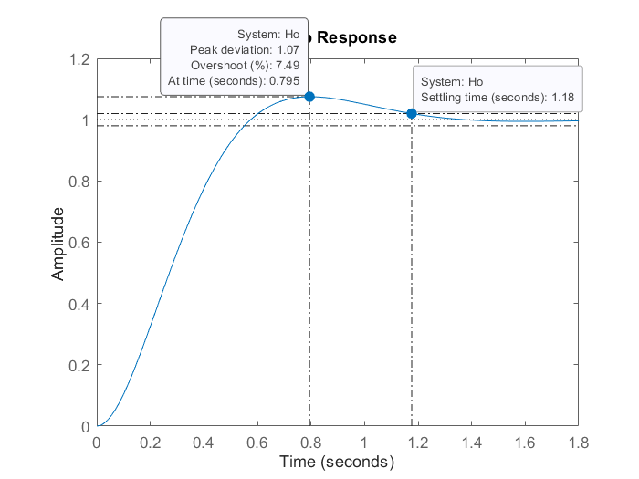
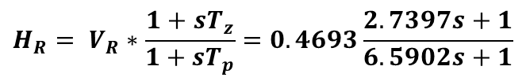
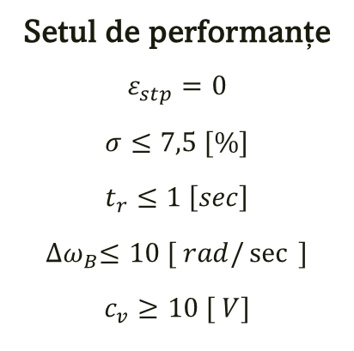
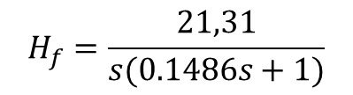
2.3 DETERMINAREA PARAMETRILOR UNUI REGULATOR PI
Răspunsurile sistemului în buclă închisă la intrare treaptă respectiv rampă unitară :
Setul de performanțe
$$ε_{stp}=0$$
$$σ≤7,5 [\%]$$
$$t_{r}≤1 \left[sec\right]$$
$${∆ω}_{B}≤10 [ rad/\sec{ ]}$$
$$c_{v}≥10 [ V]$$
Regulatorul PI
$$H_{R}= V_{R}∗\frac{1+sT_{z}}{1+sT_{p}}=0.4693\frac{2.7397s+1}{6.5902s+1}$$
Concluzie:
Pe baza răspunsurilor sistemului închis la o intrare de tip treaptă unitară , respectiv rampă , observăm că regulatorul proiectat respectă performanțele impuse , cu mici erori din cauza aproximărilor.
$$H_{f}=\frac{21,31}{s(0.1486s+1)}$$

Slide 9
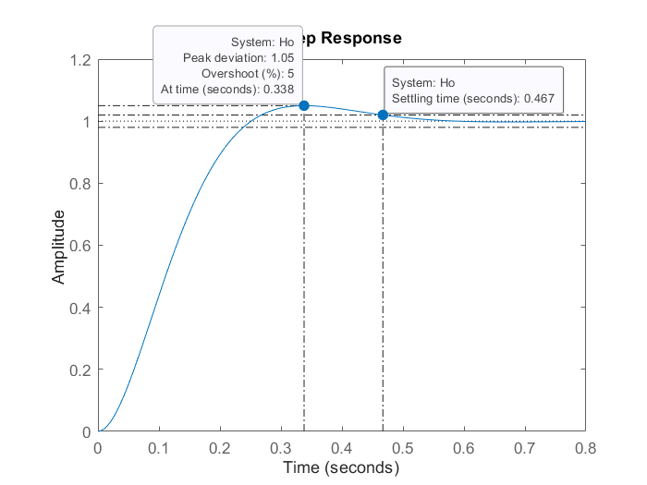


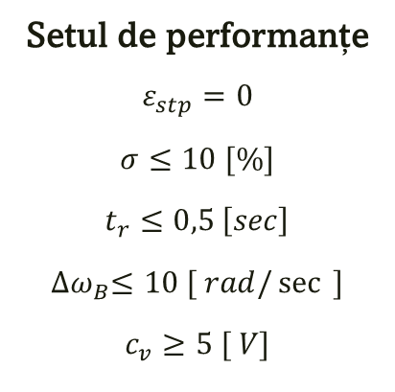
2.4 DETERMINAREA PARAMETRILOR UNUI REGULATOR PD
Răspunsurile sistemului în buclă închisă la intrare treaptă respectiv rampă unitară :
Setul de performanțe
$$ε_{stp}=0$$
$$σ≤10 [\%]$$
$$t_{r}≤0,5 \left[sec\right]$$
$${∆ω}_{B}≤10 [ rad/\sec{ ]}$$
$$c_{v}≥5 [ V]$$
Regulatorul PD
$$H_{R}= V_{R}∗\frac{1+sτ_{D}}{1+sT_{N}}=2.851\frac{0.1486s+1}{0.0564s+1}$$
Concluzie:
Pe baza răspunsurilor sistemului în buclă închisă la o intrare de tip treapta unitară, respectiv rampă , putem trage concluzia că regulatorul proiectat respectă toate performanțele impuse.
$$H_{f}=\frac{21,31}{s(0.1486s+1)}$$

Slide 10
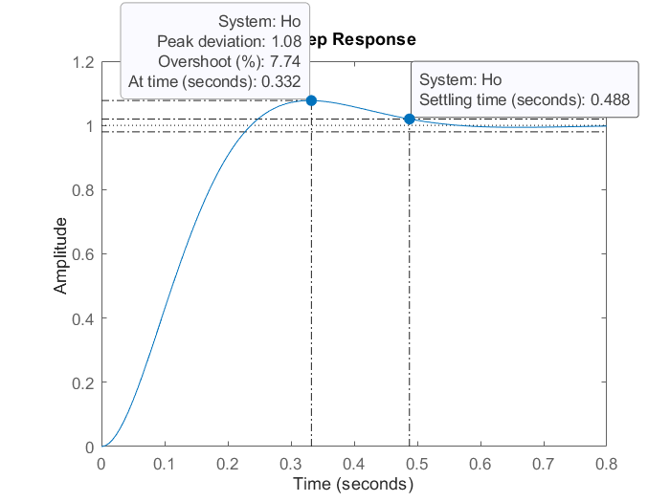
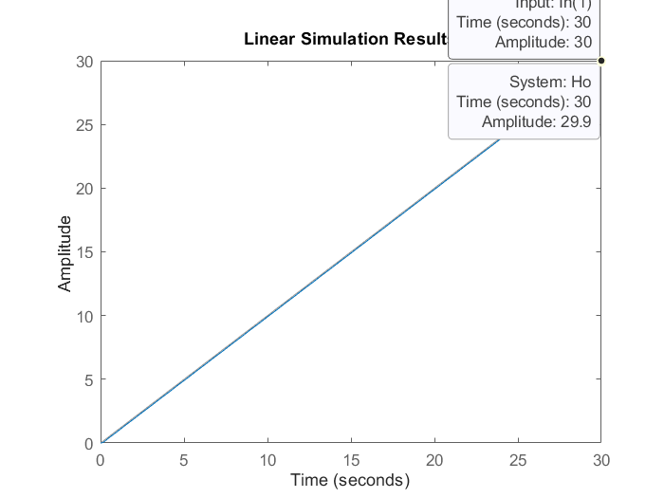

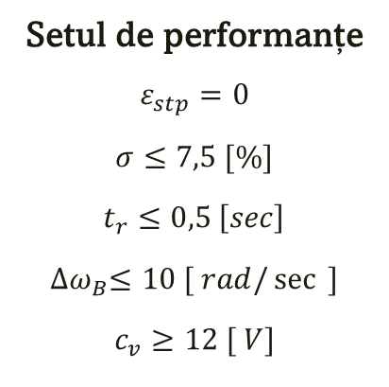
2.5 DETERMINAREA PARAMETRILOR UNUI REGULATOR PID
Răspunsurile sistemului în buclă închisă la intrare treaptă respectiv rampă unitară :
Setul de performanțe
$$ε_{stp}=0$$
$$σ≤7,5 [\%]$$
$$t_{r}≤0,5 \left[sec\right]$$
$${∆ω}_{B}≤10 [ rad/\sec{ ]}$$
$$c_{v}≥12 [ V]$$
Regulatorul PID
$H_{R}= V_{R}∗\frac{1+sτ_{D}}{1+sT_{N}} \frac{1+sT_{z}}{ 1+sT_{p}}=1.3515\frac{0.1486s+1}{0.0619s+1}$ $\frac{1.1416s+1}{3.2951s+1}$
Concluzie:
Din răspunsurile sistemului în buclă închisa la o intrare de tip treaptă unitară , respectiv rampă , observăm ca regulatorul proiectat respectă performanțele impuse ,dar nu cu exactitate, cu mici erori datorită aproximărilor făcute.
$$H_{f}=\frac{21,31}{s(0.1486s+1)}$$

Slide 11
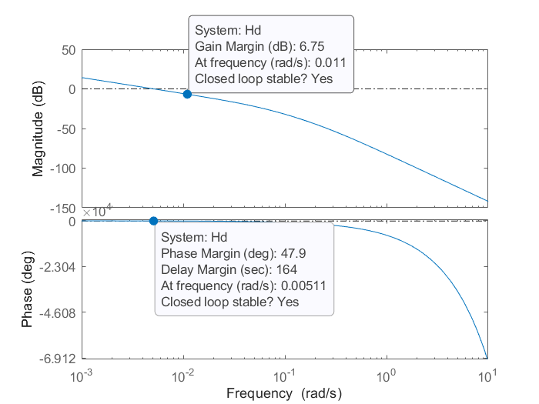

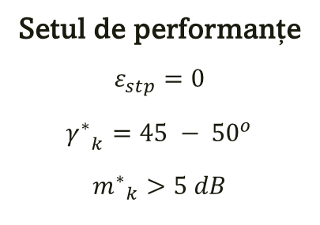

3. CALCULUL REGULATOARELOR PRIN METODE FRECVENŢIALE CU ASIGURAREA UNEI MARGINI DE FAZĂ IMPUSE 3.2. CALCULUL PARAMETRILOR UNUI REGULATOR PI
Caracteristica de modul și de fază a părții directe Hd
Setul de performanțe
$$ε_{stp}=0$$
$${γ^{∗}}_{k}=45 − {50}^{o}$$
$${m^{∗}}_{k}>5 dB$$
Regulatorul PI
$$H_{R}=5,8298(1+\frac{1}{806.5s} )$$
$$H_{f}=\frac{1.3723e−05}{(s+0.25) (s+0.0625) (s+0.001217)}e^{−123s}$$

Slide 12
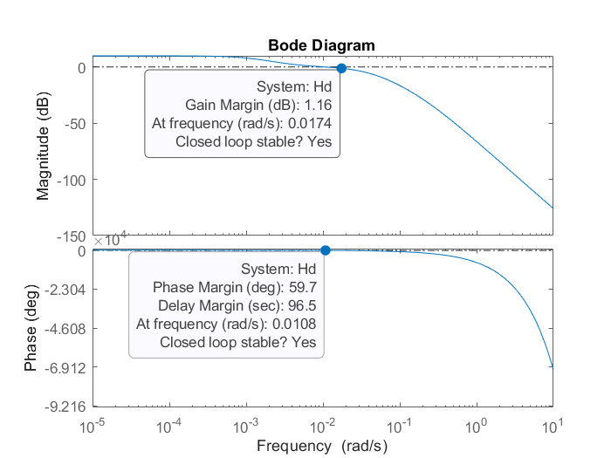

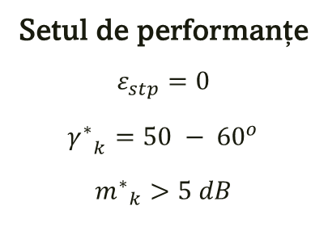

3.3. CALCULUL PARAMETRILOR UNUI REGULATOR PD
Setul de performanțe
$$ε_{stp}=0$$
$${γ^{∗}}_{k}=50 − {60}^{o}$$
$${m^{∗}}_{k}>5 dB$$
Caracteristica de modul și de fază a părții directe Hd
Regulatorul PD
$$H_{R}=36.286\frac{s+0.003741}{s+0.03118}$$
$$H_{f}=\frac{1.3723e−05}{(s+0.25) (s+0.0625) (s+0.001217)}e^{−123s}$$

Slide 13
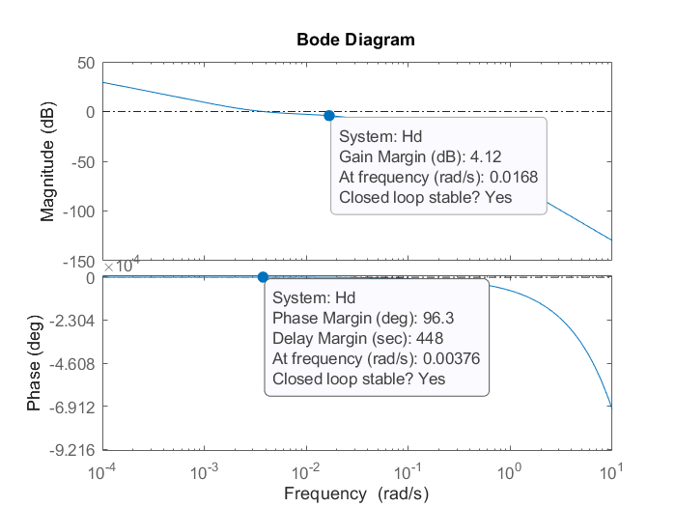


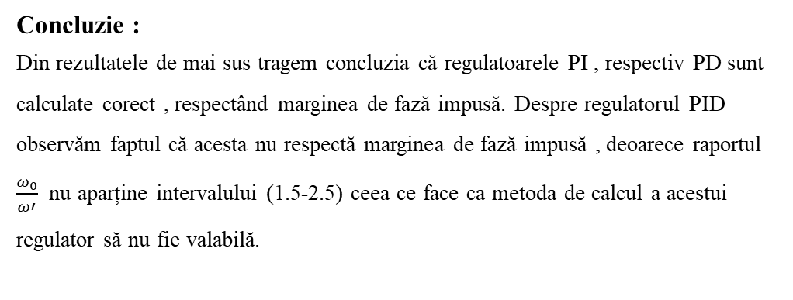

3.4. CALCULUL PARAMETRILOR UNUI REGULATOR PID
Caracteristica de modul și de fază a părții directe Hd
Setul de performanțe
$$ε_{stp}=0$$
$${γ^{∗}}_{k}=55 − {60}^{o}$$
$${m^{∗}}_{k}>5 dB$$
Regulatorul PD
$$H_{R}=23.883\frac{(s+0.003438) (s+0.001432)}{s (s+0.02865)}$$
Concluzie :
Din rezultatele de mai sus tragem concluzia că regulatoarele PI , respectiv PD sunt calculate corect , respectând marginea de fază impusă. Despre regulatorul PID observăm faptul că acesta nu respectă marginea de fază impusă , deoarece raportul $\frac{ω_{0}}{ω′}$ nu aparține intervalului (1.5-2.5) ceea ce face ca metoda de calcul a acestui regulator să nu fie valabilă.
$$H_{f}=\frac{1.3723e−05}{(s+0.25) (s+0.0625) (s+0.001217)}e^{−123s}$$

Slide 14
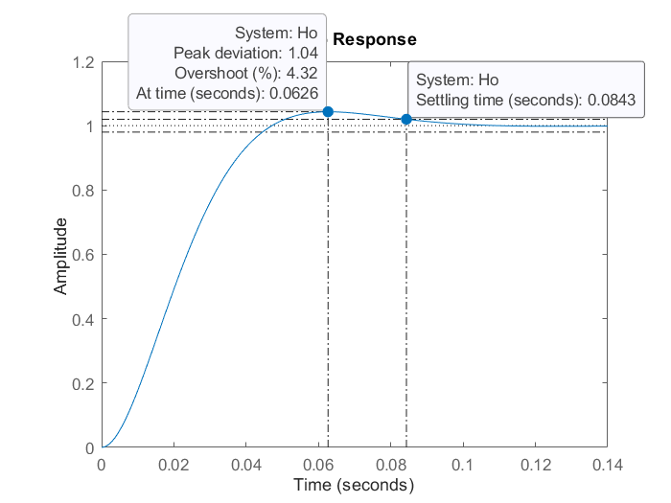
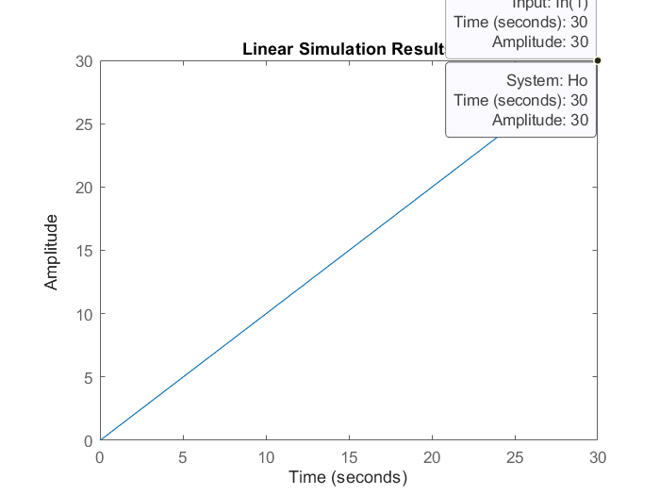



4. CALCULUL REGULATOARELOR PRIN METODE DE CVASIOPTIM 4.1. CALCULUL REGULATOARELOR PRIN METODA “MODULULUI”
Regulatorul PID
Procesul
Regulatorul PI
$$H_{R}=\frac{0.32521 (s+7.215) (s+1.049)}{s}$$
$$H_{f}=\frac{15374}{(s+100)(s+1.049)}$$
$$H_{R}=\frac{2.688s+2.462}{s}$$

Slide 15
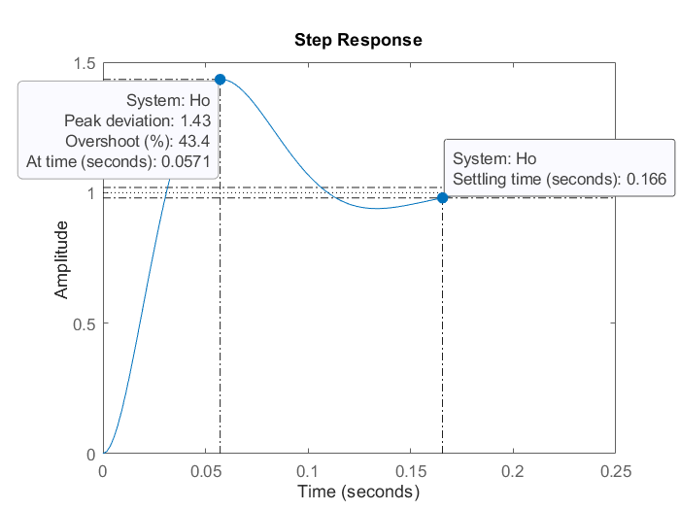
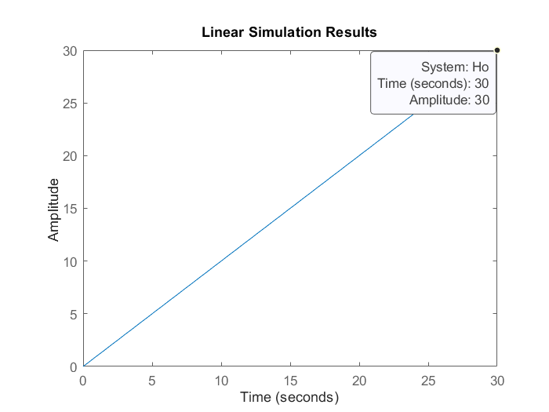

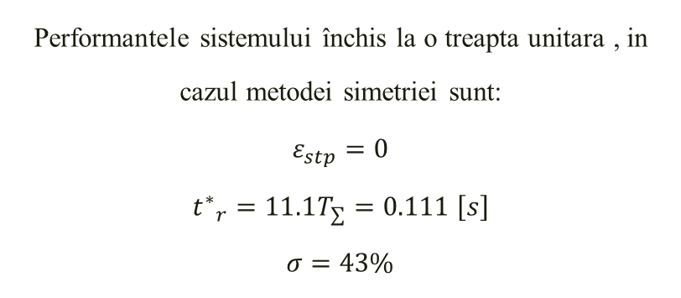
4.2. CALCULUL REGULATOARELOR PRIN METODA “SIMETRIEI”
Performantele sistemului închis la o treapta unitara , in cazul metodei simetriei sunt:
$$ε_{stp}=0$$
$${t^{∗}}_{r}=11.1T_{∑}=0.111 \left[s\right]$$
$$σ=43\%$$
Regulatorul
$$H_{R}=\frac{2.688 s^{2} + 69.65 s + 61.55}{s^{2}}$$

Slide 16
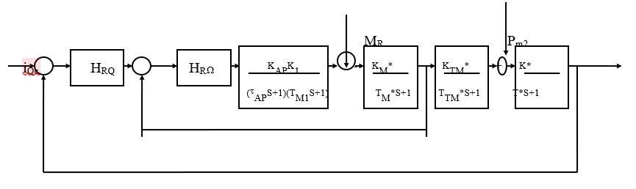
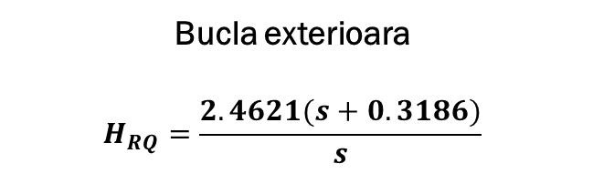
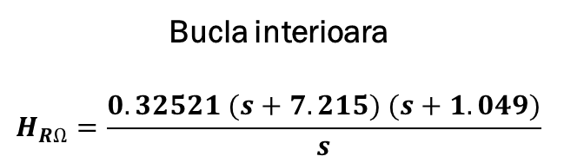
5. CALCULUL REGULATOARELOR IN CAZUL REGLARII IN CASCADA 5.2. CALCULUL REGULATOARELOR SISTEMULUI DE REGLARE A DEBITULUI
Bucla interioara
$$H_{RΩ}=\frac{0.32521 (s+7.215) (s+1.049)}{s}$$
Bucla exterioara
$$H_{RQ}=\frac{2.4621(s+0.3186)}{s}$$
5.3. CALCULUL REGULATORULUI SISTEMULUI DE REGLARE A TEMPERATURII
Regulator P
$$H_{R}=2.3257$$

Slide 17
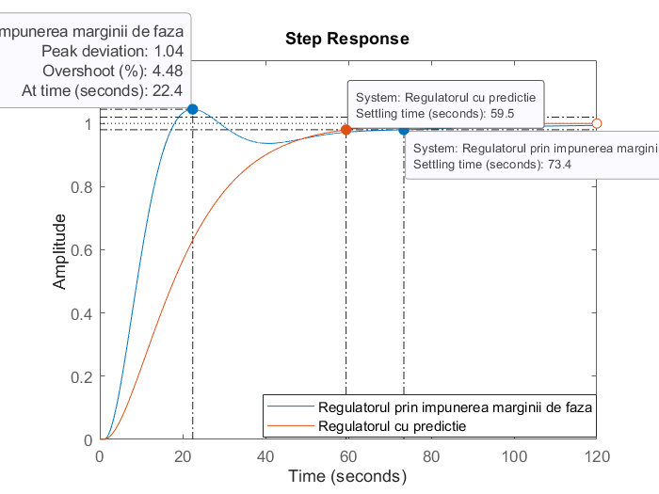
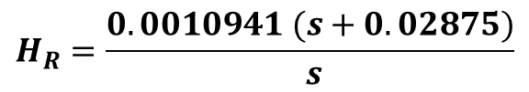
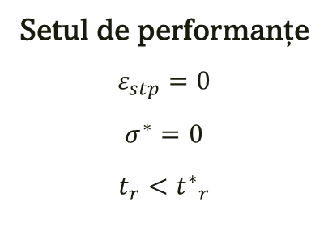
6. CALCULUL UNUI REGULATOR CU PREDICTIE
Setul de performanțe
$$ε_{stp}=0$$
$$σ^{∗}=0$$
$$t_{r}<{t^{∗}}_{r}$$
Regulatorul cu predicție
Regulatorul PI
$$H_{R}=\frac{7.5921e−06 (s+50) (s+0.2004) (s+0.04704)}{s (s+0.1996)}$$
$$H_{R}=\frac{0.0010941 (s+0.02875)}{ s}$$

